Slide 1
1
2
3
مراجعة
الدرس 12
الدرس 11
الدرس 10
الدرس 9

Slide 2





أيقونات توجيهية
توجيهات الأستاذ(ة)
تعيين تلميذ للإجابة
المرور بين الصفوف
عرض فيديو
المرور للشريحة الموالية بعد عرض الفيديو.
العمل في ثنائيات

Slide 3
برمجة الأسبوع الثالث
(ة)خاص بالأستاذ
الدرس 10
الدرس 9
الدرس 1
تسمية الأشكال الهندسية
تمييز وتصنيف الأشكال الهندسية
فصل الملايين: قراءة وكتابة
الدرس 12
الدرس 11
حل المسائل برسم تمثيلات
رسم المربع و المستطيل
مراجعة
مُراجَعَةُ دُروسِ الْأُسْبوعِ الثالث

Slide 4
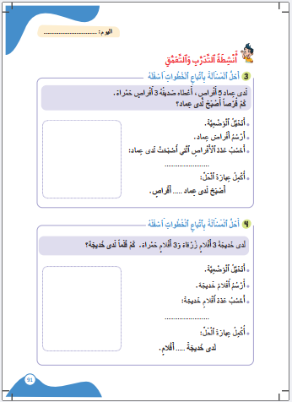
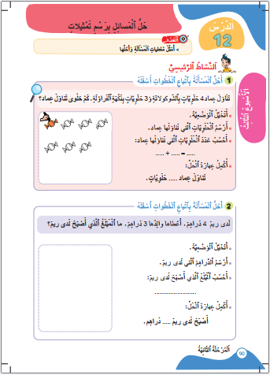
درس اليوم
(ة)خاص بالأستاذ
حل المسائل برسم تمثيلات

Slide 5

(ة)خاص بالأستاذ
مراحل الدرس
1
افتتاح الدرس
1
12
1
2
5
نمذجة
1
ممارسة موجهة
3
20
1
ممارسة مستقلة
4
1
اختتام الدرس
5

Slide 6
(ة)خاص بالأستاذ
عند نهاية الدرس
على الأقل 80% من المتعلمين سيكونون قادرين على:
حل مسائل برسم تمثيلات

Slide 7


مرحباً بكم في درس جديد مع مجد وندى

Slide 8

(ة)خاص بالأستاذ
افتتاح الدرس
1
الطرح في حدود 10
أنشطة تمهيدية

Slide 9
(ة)خاص بالأستاذ
افتتاح الدرس
1
الطرح في حدود 10
أنشطة تمهيدية

Slide 10
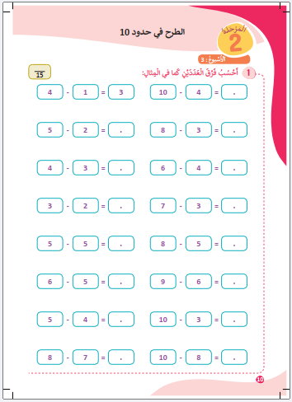

خذوا كراسات الحساب الذهني الصفحة 10 ستنجزون هذه العمليات، انتظروا الانطلاقة
Insérer la page 9 du livret de calcul mental

Slide 11
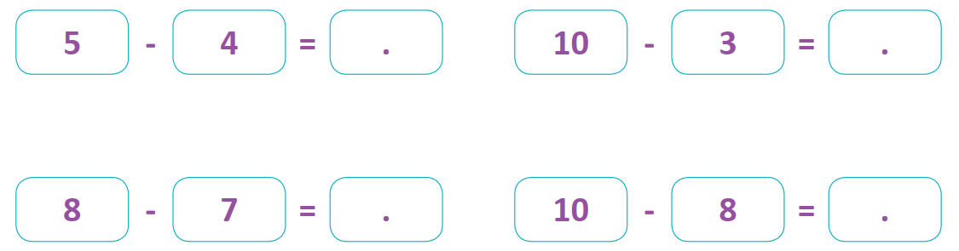

احسبوا فرق العددين - لديكم دقيقة
1

Slide 12
صححوا .
1
7
1
2

Slide 13

انتبهوا سنستعين بالمستقيم العددي لحساب الفرق : 4 – 5 .
5
_
4
1
=

Slide 14
نستعين بالمستقيم العددي لحساب الفرق 3– 10 .
10
_
3
7
=

Slide 15
نستعين بالمستقيم العددي لحساب الفرق . 7 – 8
8
_
7
1
=

Slide 16
و نستعين بالمستقيم العددي لحساب الفرق . 8 – 10
10
_
8
2
=

Slide 17
(ة)خاص بالأستاذ
افتتاح الدرس
1
الطرح في حدود 10
أنشطة تمهيدية

Slide 18


خذوا ألواحكم

Slide 19


اكتبوا الكتابة الجمعية المناسبة لهذه الصورة
. + . = .

Slide 20
ارفعوا الألواح

Slide 21
صححوا : الكتابة هي 5 = 2 + 3 ، أي 3 قطع حلوى حمراء و قطعتان زرقاوان تعطينا 5 قطع
3 + 2 = 5

Slide 22

اكتبوا الكتابة الجمعية المناسبة لهذه الصورة
. + . = .

Slide 23
ارفعوا الألواح

Slide 24
صححوا : الكتابة هي 7 = 3 + 4 ، أي 4 أقراص داخل الكيس
و أضفنا 3 سيصبح عدد الأقراص 7
4 + 3 = 7

Slide 25
(ة)خاص بالأستاذ
نمذجة
2
حل مسائل برسم تمثيلات

Slide 26

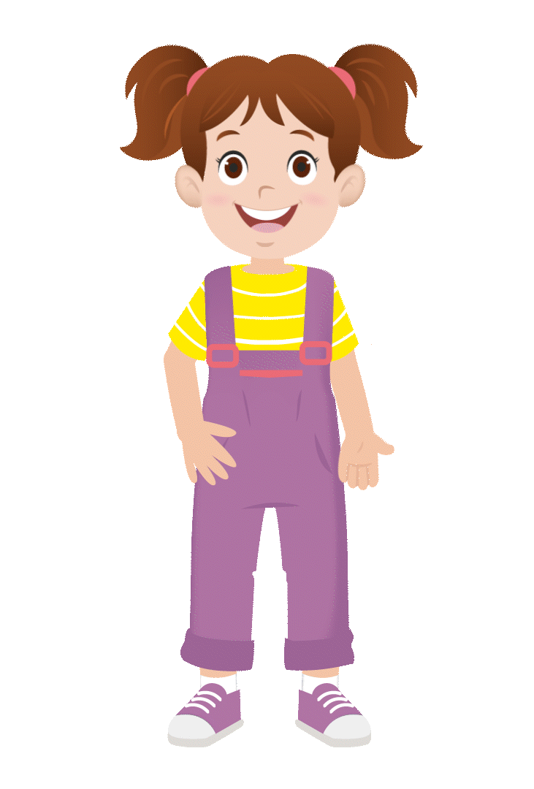
انتبهوا الآن، سنتعرف مع ندى و مجد كيف نحل المسائل برسم تمثيلات

Slide 27
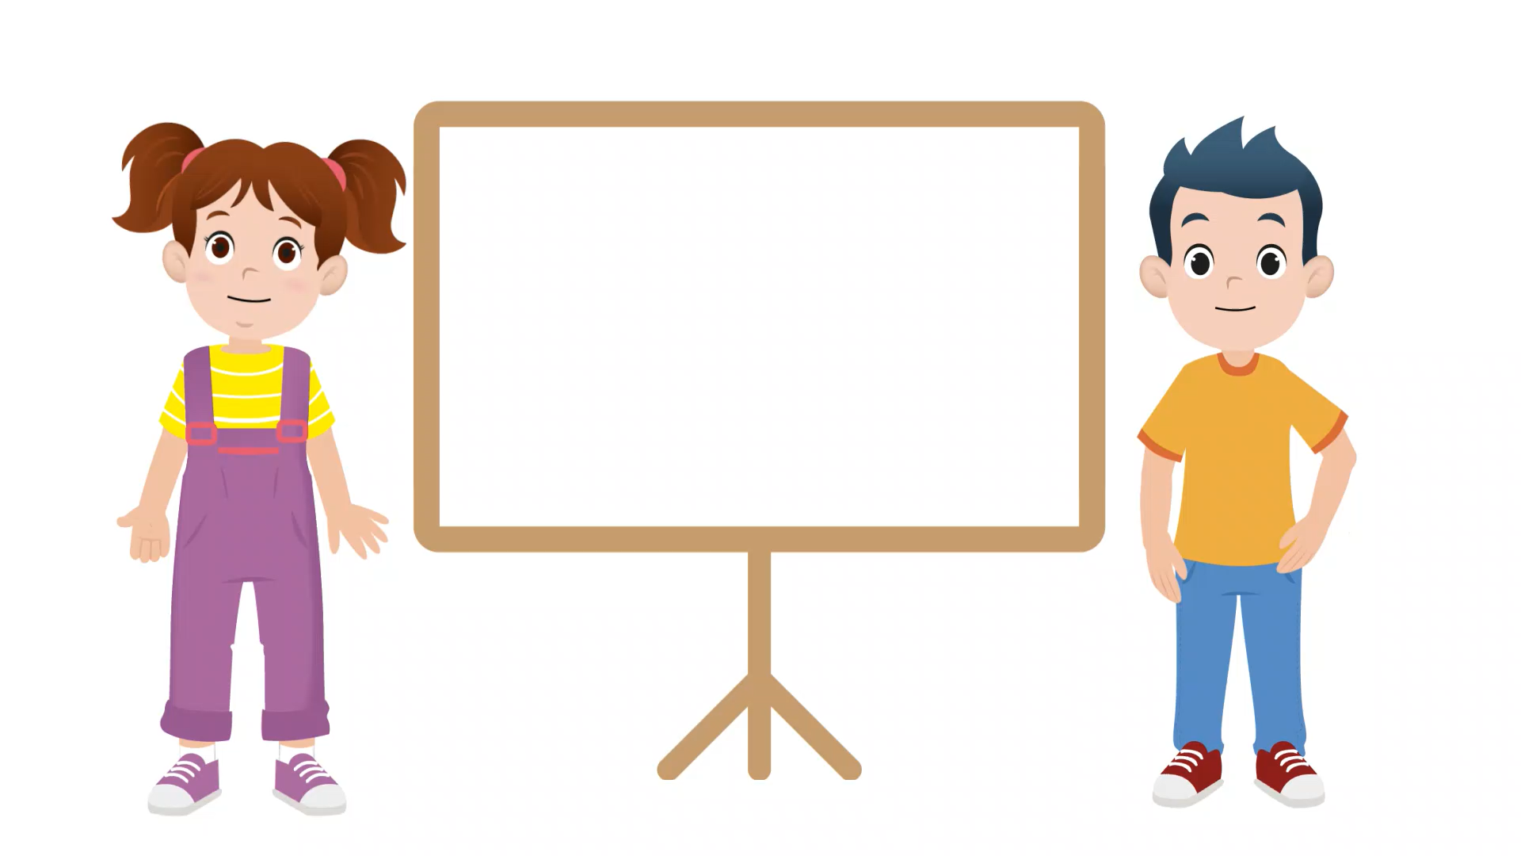
عرض فيديو النمذجة

Slide 28
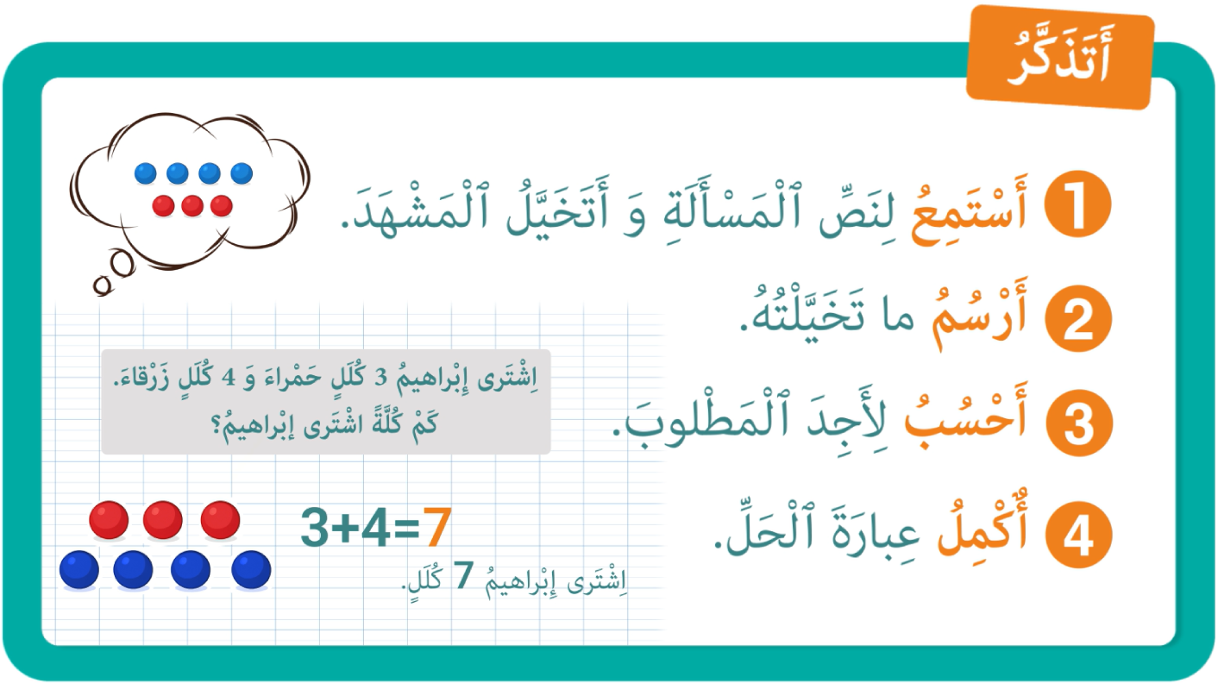
من يذكرنا بخطوات حل مسألة ؟

Slide 29
(ة)خاص بالأستاذ
ممارسة موجهة
3
النشاط 1
النشاط 2
النشاط 3

Slide 30
انتبهوا ، نريد حل هذه المسألة ، سننجز هذا النشاط خطوة خطوة
اشْتَرى خالِدُ عُلْبَةَ بَسْكَويتٍ بِها 4 قِطَعٍ مُسْتَديرَةُ الشَّكْلِ وَ 4 قِطَعٍ مُرَبَّعَةٍ .
كَمْ قِطْعَةَ بَسْكَويتٍ في الْعُلْبَةِ ؟

Slide 31

ماذا نفعل في الخطوة الأولى ؟
أكمل
4
أحسب
3
أرسم
2
أتخيل
1
اشْتَرى خالِدُ عُلْبَةَ بَسْكَويتٍ بِها 4 قِطَعٍ مُسْتَديرَةُ الشَّكْلِ وَ 4 قِطَعٍ مُرَبَّعَةٍ .
كَمْ قِطْعَةَ بَسْكَويتٍ في الْعُلْبَةِ ؟

Slide 32

سأقرأ لكم المسألة ، تخيلوا مشهد الوضعية
أكمل
4
أحسب
3
أرسم
2
أتخيل
1
اشْتَرى خالِدُ عُلْبَةَ بَسْكَويتٍ بِها 4 قِطَعٍ مُسْتَديرَةُ الشَّكْلِ وَ 4 قِطَعٍ مُرَبَّعَةٍ .
كَمْ قِطْعَةَ بَسْكَويتٍ في الْعُلْبَةِ ؟

Slide 33
ماذا نفعل في الخطوة الثانية ؟
أكمل
4
أحسب
3
أرسم
2
أتخيل
1
اشْتَرى خالِدُ عُلْبَةَ بَسْكَويتٍ بِها 4 قِطَعٍ مُسْتَديرَةُ الشَّكْلِ وَ 4 قِطَعٍ مُرَبَّعَةٍ .
كَمْ قِطْعَةَ بَسْكَويتٍ في الْعُلْبَةِ ؟

Slide 34
ارسموا على الألواح البسكويت الموجود في العلبة
أكمل
4
أحسب
3
أرسم
2
أتخيل
1
اشْتَرى خالِدُ عُلْبَةَ بَسْكَويتٍ بِها 4 قِطَعٍ مُسْتَديرَةُ الشَّكْلِ وَ 4 قِطَعٍ مُرَبَّعَةٍ .
كَمْ قِطْعَةَ بَسْكَويتٍ في الْعُلْبَةِ ؟

Slide 35
ارفعوا الألواح

Slide 36
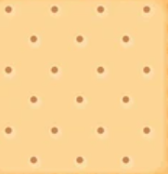
صححوا : نرسم 4 قطع مستديرة و 4 قطع مربعة
أكمل
4
أحسب
3
أرسم
2
أتخيل
1

Slide 37
ماذا نفعل في الخطوة الثالثة ؟
أكمل
4
أحسب
3
أرسم
2
أتخيل
1

Slide 38
اكتبوا على الألواح الكتابة المناسبة لحساب عدد قطع البسكويت
أكمل
4
أحسب
3
أرسم
2
أتخيل
1

Slide 39
ارفعوا الألواح

Slide 40
صححوا : 8= 4 + 4 ،لدينا 4 قطع مستديرة و 4 قطع مربعة تعطينا 8 قطع
أكمل
4
أحسب
3
أرسم
2
أتخيل
1
4 + 4 = 8

Slide 41
ما ذا نفعل في الخطوة الرابعة ؟
أكمل
4
أحسب
3
أرسم
2
أتخيل
1
4 + 4 = 8

Slide 42
أكملوا عبارة الحل
أكمل
4
أحسب
3
أرسم
2
أتخيل
1
في الْعُلْبَةِ ... قِطَعٍ

Slide 43
ارفعوا الألواح

Slide 44
صححوا : في العلبة 8 قطع
أكمل
4
أحسب
3
أرسم
2
أتخيل
1
في الْعُلْبَةِ 8 قِطَعٍ

Slide 45
(ة)خاص بالأستاذ
ممارسة موجهة
3
النشاط 1
النشاط 2
النشاط 3

Slide 46
خذوا ألواحكم

Slide 47
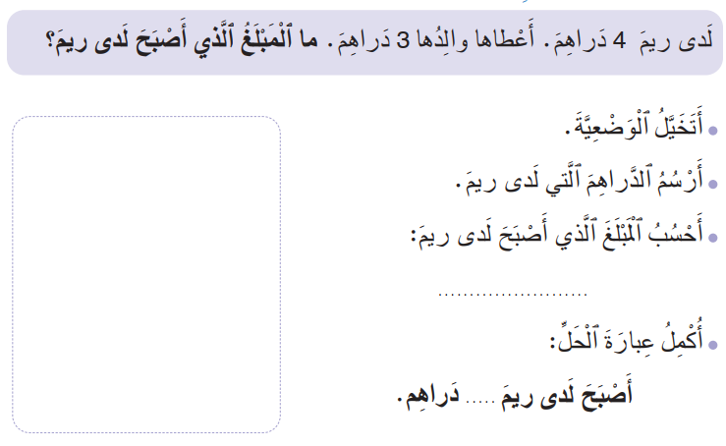
انتبهوا ، سنحل هذه المسألة جماعة

Slide 48
سأقرأ لكم المسألة مرتين

Slide 49
الآن تخيلوا مشهد الوضعية

Slide 50
نصحح : نتخيل ريم وعندها 4 دراهم و يعطيها أبوها 3 دراهم

Slide 51
ارسموا على الألواح كل الدراهم التي لدى ريم

Slide 52
ارفعوا الألواح

Slide 53
صححوا : نمثل الدراهم بأقراص ، فنرسم 4 دراهم التي لدى ريم و 3 التي أعطاها أبوها

Slide 54
احسبوا المبلغ الذي أصبح لدى ريم

Slide 55
ارفعوا الألواح

Slide 56
صححوا : لدى ريم 4 دراهم و أعطاها أبوها 3 دراهم أي 7 = 3 + 4
4 + 3 = 7

Slide 57
أكملوا عبارة الحل : أصبح لدى ريم ... دراهم
4 + 3 = 7

Slide 58
ارفعوا الألواح

Slide 59
صححوا : أصبح لدى ريم7دراهم
4 + 3 = 7
7

Slide 60
(ة)خاص بالأستاذ
ممارسة موجهة
3
النشاط 1
النشاط 2
النشاط 3

Slide 61

الآن خذوا كراساتكم الصفحة 90 سنطبق ما تعلمناه في النشاط رقم 1؛ سأشرح لكم التعليمة. انتظروا الانطلاقة.

Slide 62

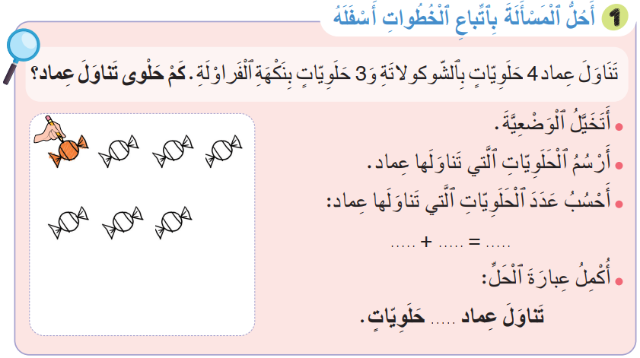

لديكم 8 دقائق للإنجاز؛ سأقرأ لكم المسألة و الخطوات خطوة خطوة
سأمر بين الصفوف لمساعدتكم؛
8

Slide 63

الآن ستشتغلون في ثنائيات كل واحد يقارن إنجازه مع إنجاز زميله، استعينوا ببطاقة التذكر

Slide 64
نصحح جماعة.
يعين الأستاذ(ة) بعض المتعلمين للقيام إلى السبورة بالتناوب للتصحيح

Slide 65
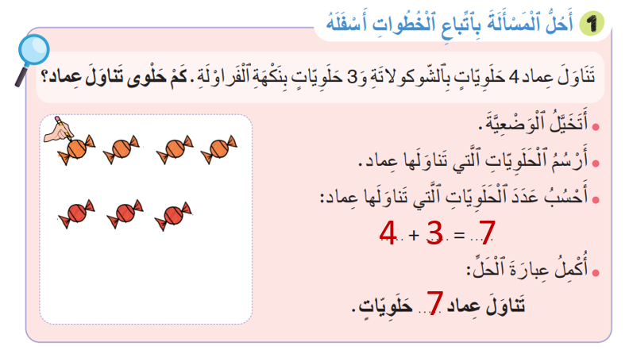


صححوا على كراساتكم .
4
3
7
7

Slide 66
(ة)خاص بالأستاذ
ممارسة مستقلة
4
أنجز بمفردي

Slide 67


الآن ستنجزون النشاط رقم 3 الصفحة 89 .
سأقرأ لكم المسألة و الخطوات خطوة خطوة
7

Slide 68
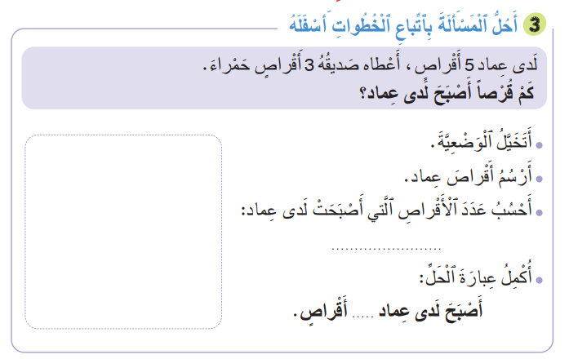
سأقرأ لكم المسألة والخطوات خطوة خطوة، بعد إنجازكم لكل خطوة نمر للخطوة الموالية

Slide 69
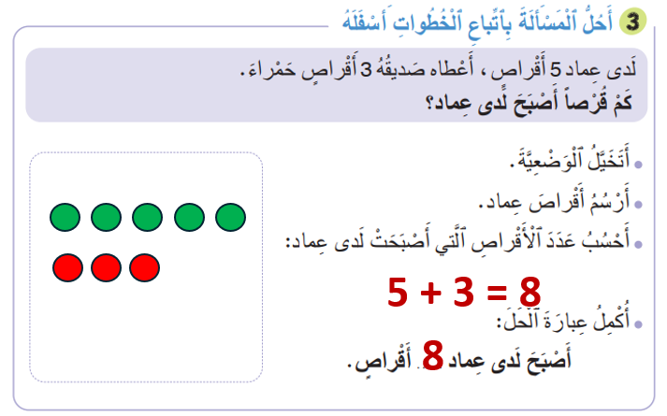
صححوا النشاط رقم 3
يشير الأستاذ(ة) أن الأقراص الخمسة التي كانت لدى عماد يمكن تلوينها بأي لون من اختيار المتعلم
5 + 3 = 8

Slide 70
(ة)خاص بالأستاذ
اختتام الدرس
5

Slide 71
انتبهوا جيدا! في المنزل، ستنجزون الأنشطة المتبقية على الصفحتين 90 و 91

Slide 72
إلى اللقاء في الحصة القادمة.

Slide 73


(ة)خاص بالأستاذ
بناء على إنجازات المتعلمين خلال الممارسة المستقلة

